Slide 1
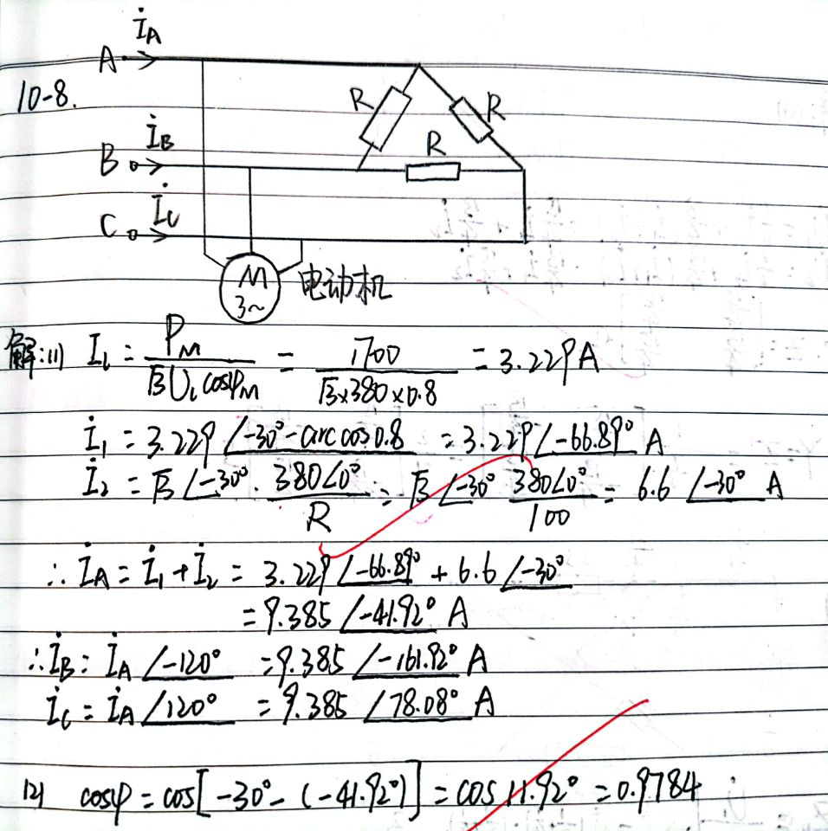

Slide 2
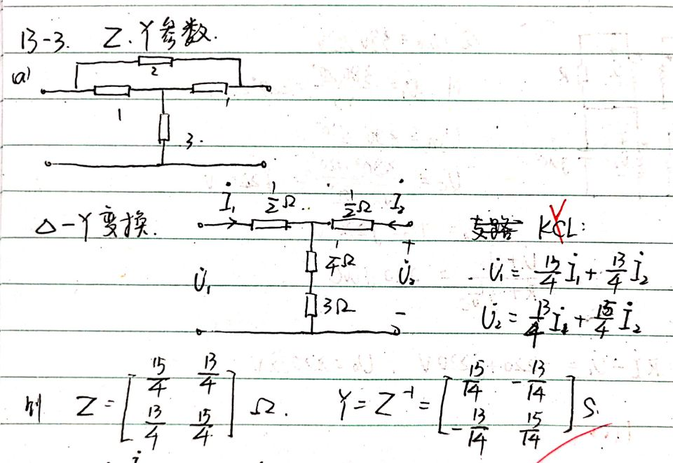

Slide 3
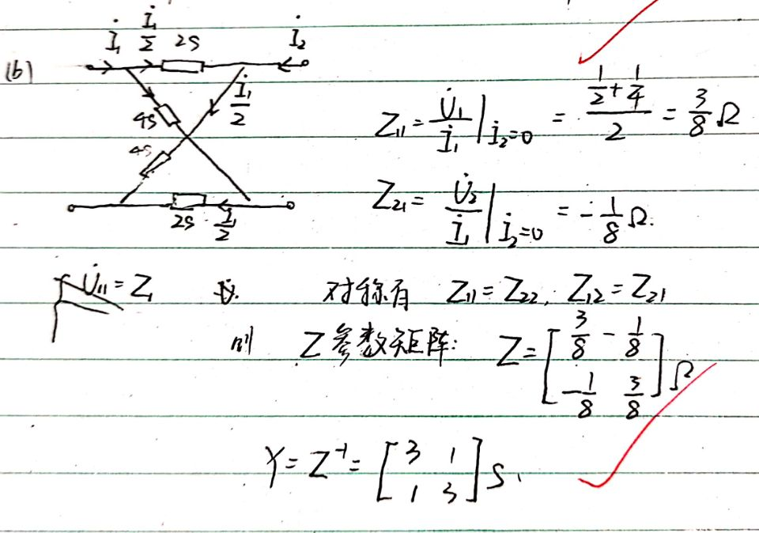

Slide 4
附加题
附加题：已知 ，
R=600Ω，L₁= L₂=4H, M=1H, ,
求电压有效值U_{R}、U_{C}
.
R
+
_
*
+
+
u_{R}(t)
C
u_{C}(t)
L₁
_
u_{s}(t)
M
L₂
_
*
.

Slide 5
附加题
1：6V单独作用：
.
R
+
_
+
+
U_{R0}
u_{C0}
_
6V
_
.

Slide 6
附加题
1： 单独作用：
.
600Ω
+
_
+
+
-j400Ω
j300Ω
_
j100Ω
_
j300Ω
.

Slide 7
附加题
2： 单独作用：
.
600Ω
+
_
+
+
-j200Ω
j600Ω
_
j200Ω
_
j600Ω
.

Slide 8
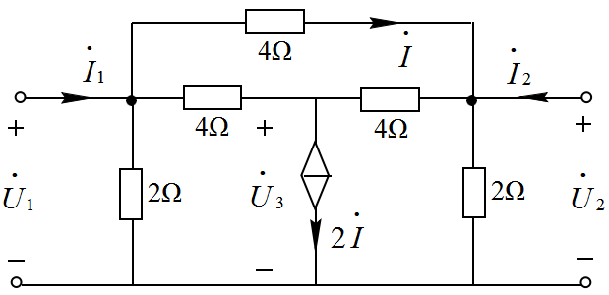
二端口网络如图所示，求短路导纳矩阵Y和开路阻抗矩阵Z。

Slide 9
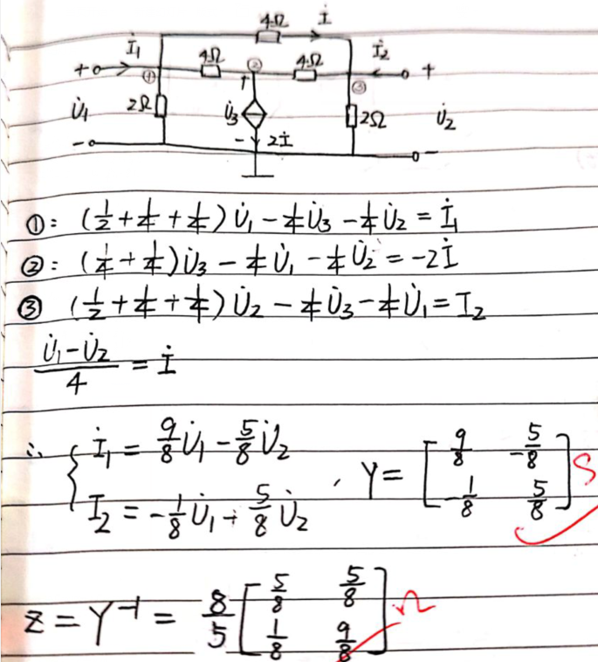

Slide 10
13.6 二端口网络的连接
13-16：已知 , 求Z_{L}=? 时可获得
最大平均功率，并求此P_{max}值
15Ω
N
10Ω
Z_{L}
当Z_{L}= 50Ω时可获最大平均功率，

Slide 11
13.6 二端口网络的连接
解：
.
15Ω
.
+
+
10Ω
_
_
.
.

Slide 12
13.6 二端口网络的连接
则
故当Z_{L}= 50Ω时可获最大平均功率，

Slide 13
13.7 理想回转器
理想回转器（线性、非互易二端口网络）
一、电路模型及其方程
回转器是一种二端口元件，可以用晶体管或运算放大器的电路来实现。理想回转器的电路模型如图所示，图中箭头表示回转方向。
g(r)
1
2
+
+
_
_
1'
2'
在图示参考方向下，理想回转器端口的伏安关系为：
r——回转电阻
g——回转电导

Slide 14
13.7 理想回转器
g(r)
1
2
+
+
_
_
1'
2'
如果回转方向相反，
.
i₁
i₂
.
1
g(r)
2
+
+
u₁
u₂
_
_
.
.
1’
2’

Slide 15
13.7 理想回转器
由端口方程，可作出回转器的等效电路：
1
2
+
+
_
_
1'
2'
1
_
2
+
+
+
_
_
_
+
1'
2'

Slide 16
13.7 理想回转器
功 率
g(r)
1
2
+
+
_
_
1'
2'
既不储能也不耗能.

Slide 17
13.7 理想回转器
例：求Z_{i} = ?
.
g
Z_{i}
+
+
Z₂
_
_
.
阻抗倒换性质

Slide 18
13.7 理想回转器
解：
阻抗倒换性质
(端口2开路)， (端口1短路)
(端口2短路)， (端口1开路)
取
, 则：
(取
, 用回转器构成电感可使电路小型化）

Slide 19
13.7 理想回转器
理想回转器具有把一个端口的电压（流）回转成另一个端口的电流（压）的功能。
理想回转器的一个重要用途是将电感回转成电容，或反之。
在微电子学中，常将集成电容回转成较难集成的电感。
理想回转器也具有变换阻抗的功能，但与理想变压器有着本质的区别。
用两个回转器可实现一个理想变压器。

Slide 20
例：已知： ，
求：1. K断开时，输入阻抗Z_{11’}
2. K闭合时，输入阻抗Z_{ab}
.
.
1
g
a
_
+
+
+
N
_
_
.
.
+
1’
1’
.
.
_
.
K
b

Slide 21
13.7 理想回转器
解：1. K断开，利用阻抗倒换性质：
.
+
+
N
_
_
.

Slide 22
13.7 理想回转器
解：2. K闭合时：
对于回转器：

Slide 23
附加题：电路如图所示，已知N为无源对称二端口网络，图(a)中的输入导纳为Y_{a}，图(b)中的输入导纳为Y_{b}，求N的Y参数.
+
+
1:1
*
*
Y_{a}
N
_
_
图(a)

Slide 24
+
+
1:1
*
*
Y_{b}
N
_
_
图(b)

Slide 25
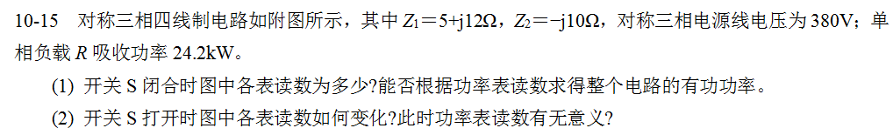

Slide 27
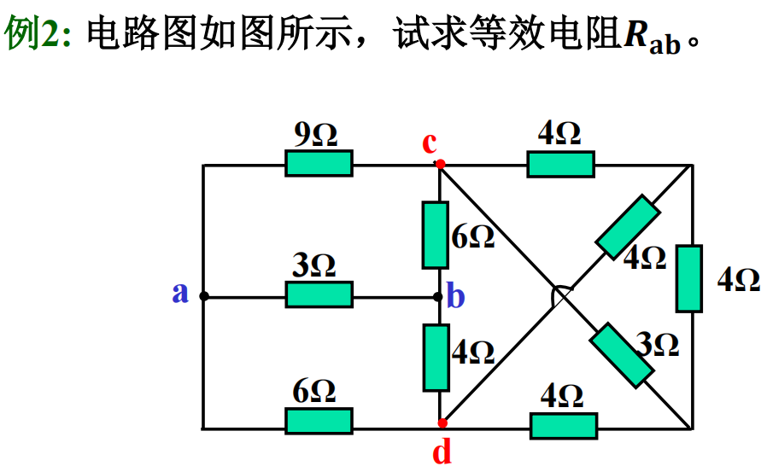

Slide 28
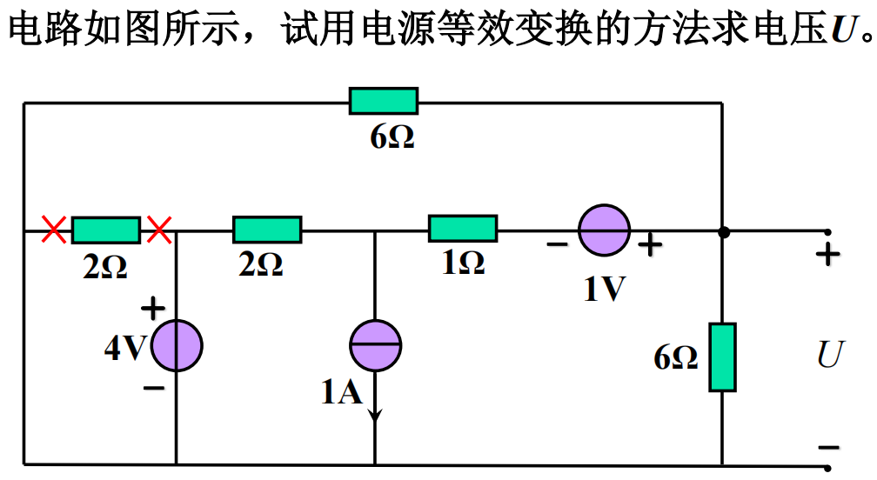

Slide 29
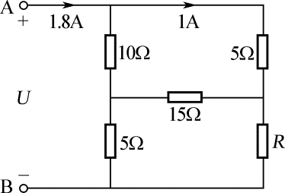
1-23

Slide 30
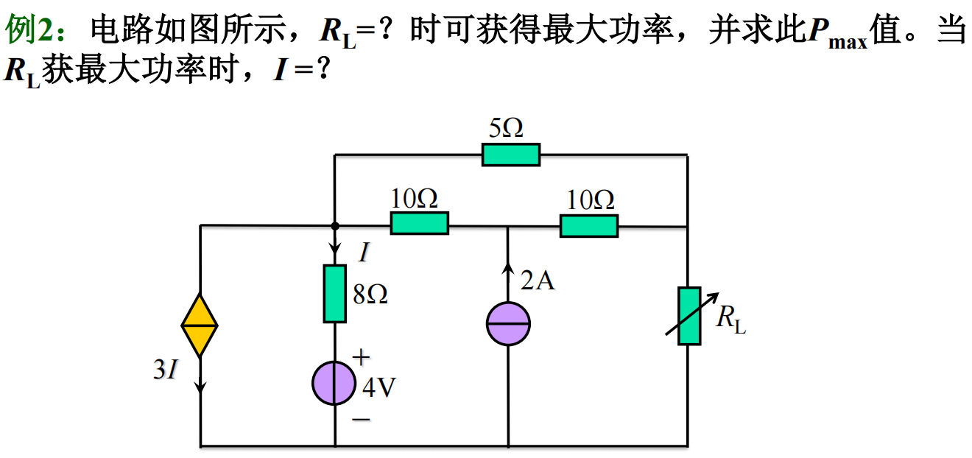

Slide 31
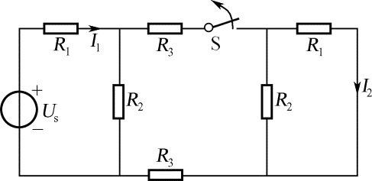
4-30 当开关S闭合时，支路电流I₁＝5A，I₂＝2A；试计算当开关S打开后支路电流I₁。

Slide 32
4-30 当开关S闭合时，支路电流I₁＝5A，I₂＝2A；试计算当开关S打开后支路电流I₁。

Slide 33
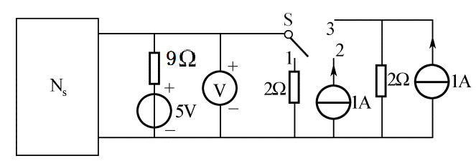
4-31 当开关N_{S}为有源二端网络。
当开关S倒向位1时，电压表读数为3V，当开关S倒向位2时，电压表读数为18V。计算当开关S倒向位3时，电压表读数。

Slide 34
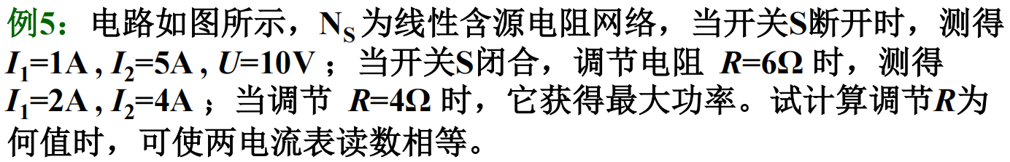
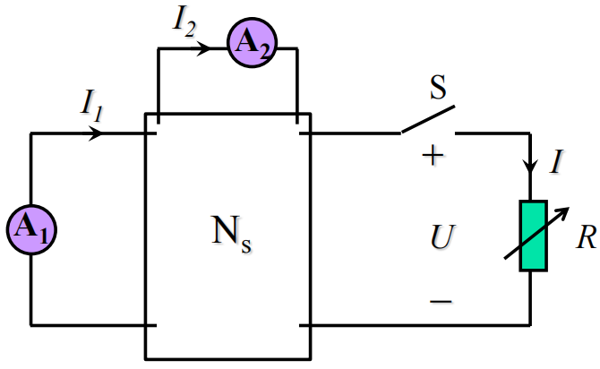

Slide 36

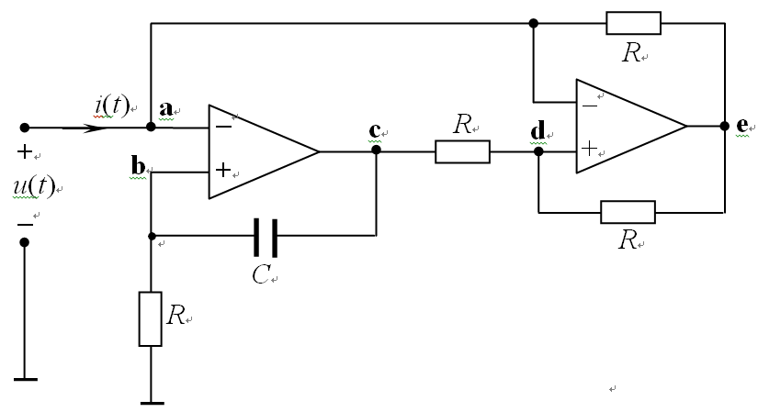

Slide 38
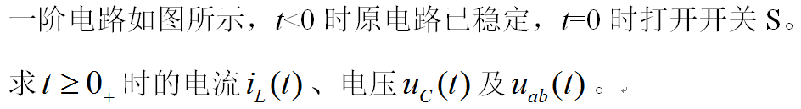
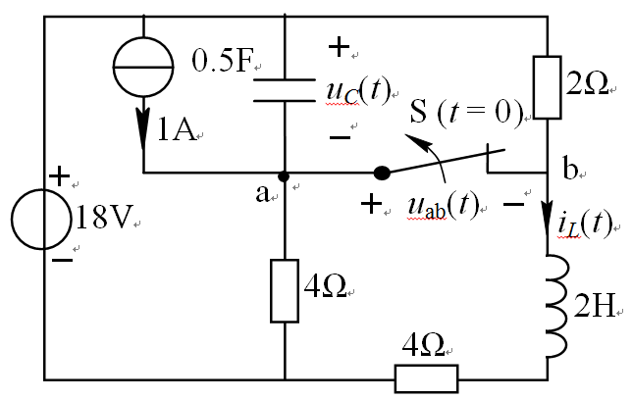

Slide 40
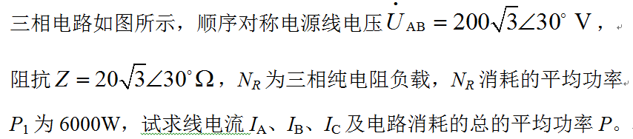
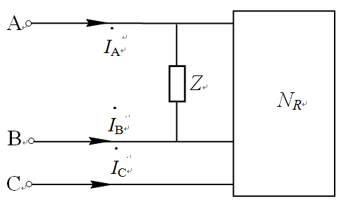
.
.
.

Slide 42
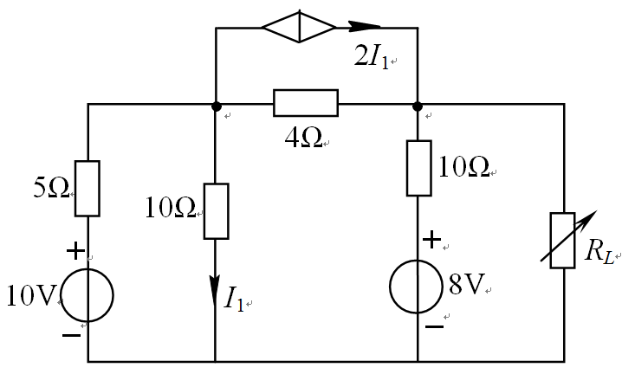

Slide 45
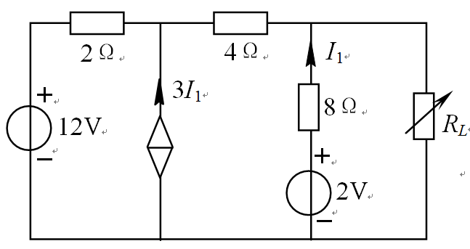

Slide 47
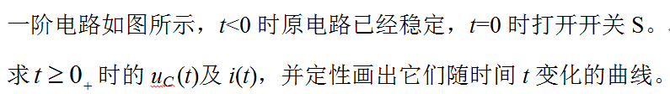
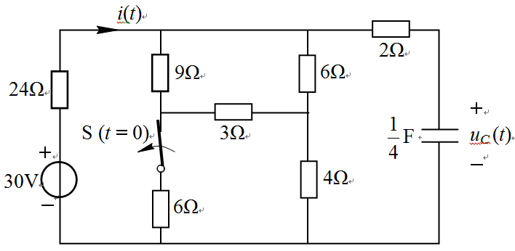

Slide 48
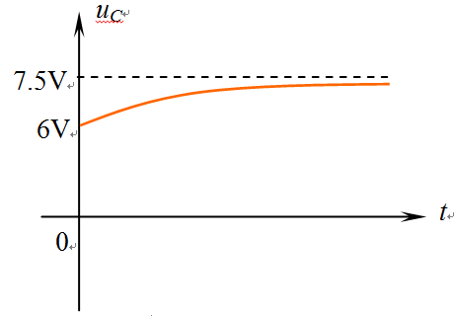
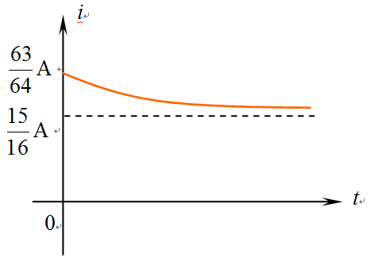

Slide 49
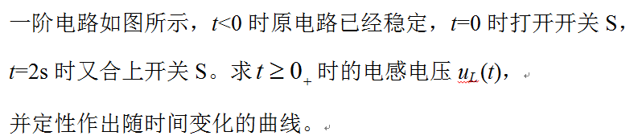
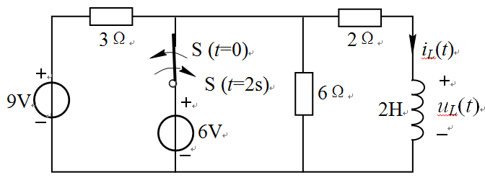

Slide 50
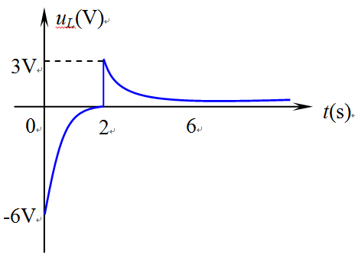

Slide 51
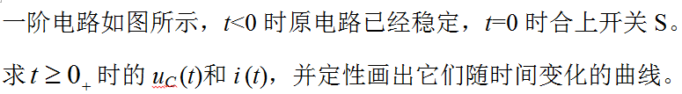
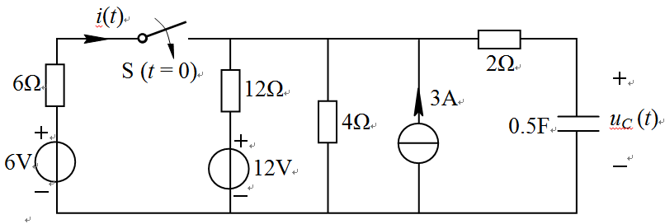

Slide 53
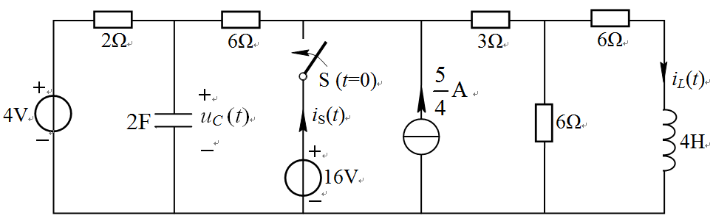
i₁
i₂

Slide 55
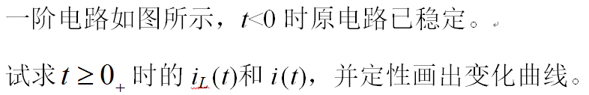
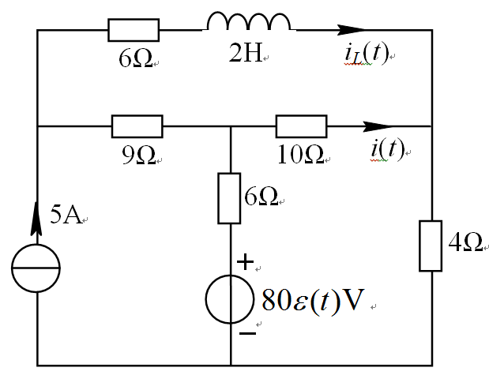

Slide 56
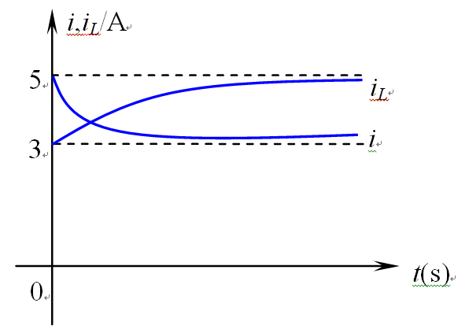

Slide 57
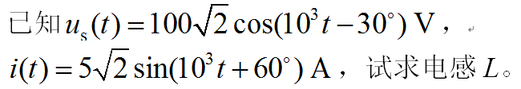
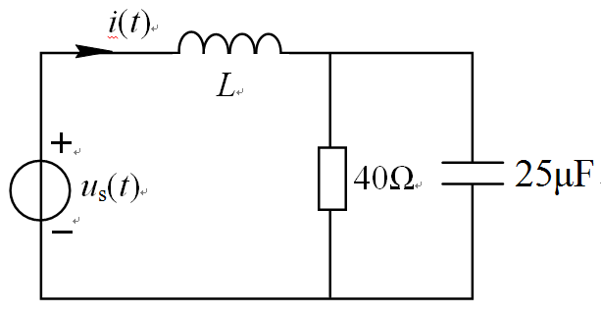

Slide 59
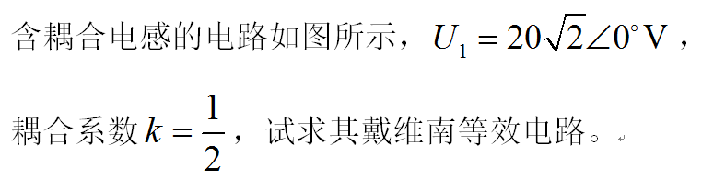
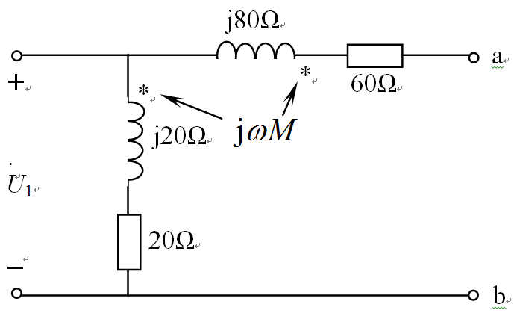

Slide 60
